Slide 1
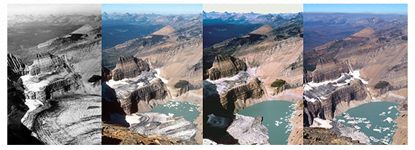

Slide 2
1938
1981
1998
2006

